Slide 1
중간 발표
2022.05.17

Slide 2
최초 계획 및 관련 이론
최초 계획은 웹 서버와 연결 된 게임 서버 구조 개발… 하지만 현재로써는 시간이 부족해 보임
현재 서버에 적용된 라이브러리는 Boost, OpenSSL, FlatBuffers, spdlog가 있으며 서버 관련 기술 스택은 Boost 도움을 받고 있습니다.

Slide 3
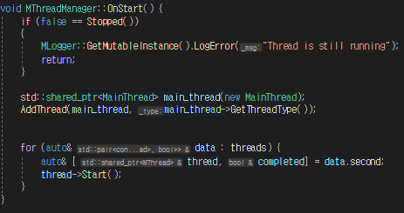


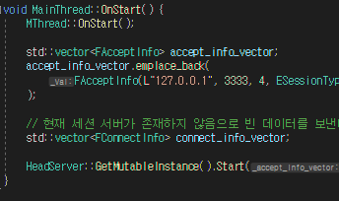
최초 계획 및 관련 이론
Thread Manager
Main Thread
서버를 열었을 때, 일을 처리를 해주기 위한 스레드를 구현합니다.
현재는 MainThread하나 밖에 존재하지 않지만 DBThread, HttpThread 혹은 핵심 코어를 위한 스레드를 만들어도 무관합니다.
저는 MainThread를 하나 생성하여 서버를 오픈하는 방향으로 진행하였습니다.

Slide 4

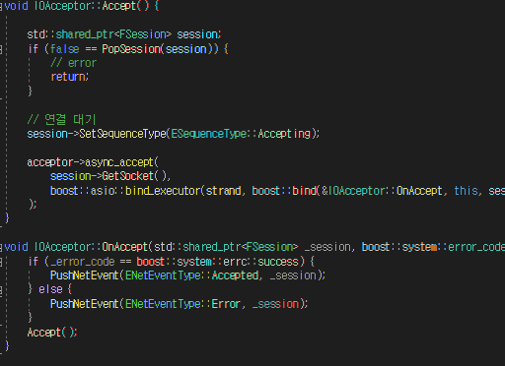
최초 계획 및 관련 이론
Client
Server
클라이언트가 서버에 접속하게 된다면 이벤트를 알립니다.
연결 접속 성공 이벤트가 발생하게 되면 발급받은 세션을 초기화 하고 읽기 작업을 수행 할 수 있도록 설정 합니다.

Slide 5
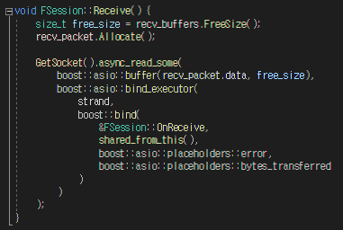
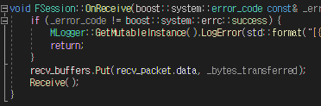


최초 계획 및 관련 이론
읽기(수신) 작업은 데이터를 저장 할 수 있어야 합니다.
저는 메모리 풀을 이용하여 저장 할 수 있는 공간을 할당 후 읽기 작업이 완료된 데이터를 링 버퍼에 들어온 순서대로 넣는 작업을 수행하였습니다.
이렇게 링 버퍼에 저장 된 메모리는 서버 객체의 LoopTime에 처리 됩니다.

Slide 6
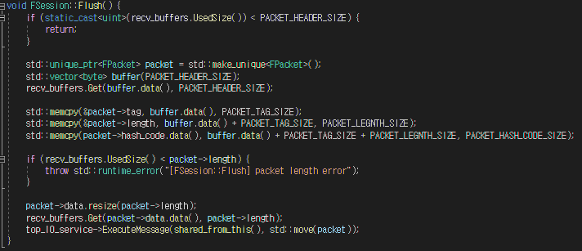
최초 계획 및 관련 이론
TAG(4) | LENGTH(4) | HASH_CODE(32) | DATA(N…)
링 버퍼에 저장된 메모리를 작업하기 위해서는 몇가지 규칙을 정해주어야 합니다.
저의 경우 헤더를 정의하여 메모리에서 헤더 사이즈 만큼 메모리를 읽어 DATA를 처리 하도록 처리 하였습니다.
이후 메모리를 패킷으로 패키징하고 서버 객체로 날립니다.

Slide 7
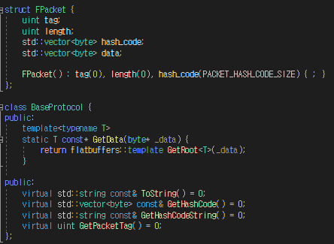
최초 계획 및 관련 이론
TAG(4) | LENGTH(4) | HASH_CODE(32) | DATA(N…)
링 버퍼에 저장된 메모리를 작업하기 위해서는 몇가지 규칙을 정해주어야 합니다.
저의 경우 헤더를 정의하여 메모리에서 헤더 사이즈 만큼 메모리를 읽어 DATA를 처리 하도록 처리 하였습니다.
이후 메모리를 패킷으로 패키징하고 서버 객체로 날립니다.

Slide 8
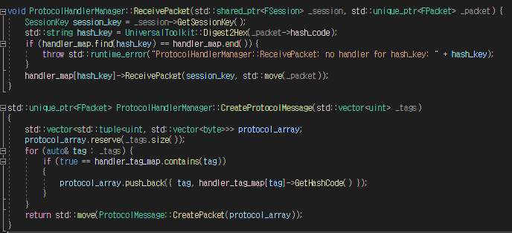
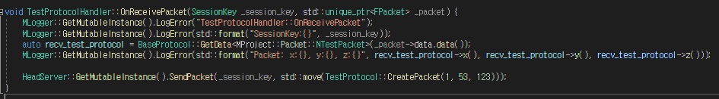
최초 계획 및 관련 이론
서버 객체에서 받은 패킷 정보는 그대로 핸들러를 탐색하여 처리 하도록 합니다.
OnReceivePacket에서 CS간 주요 처리를 담당하게 됩니다.

Slide 9
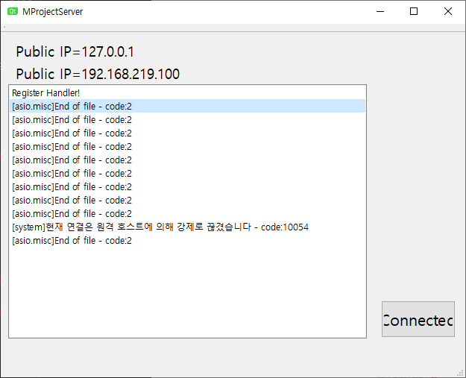
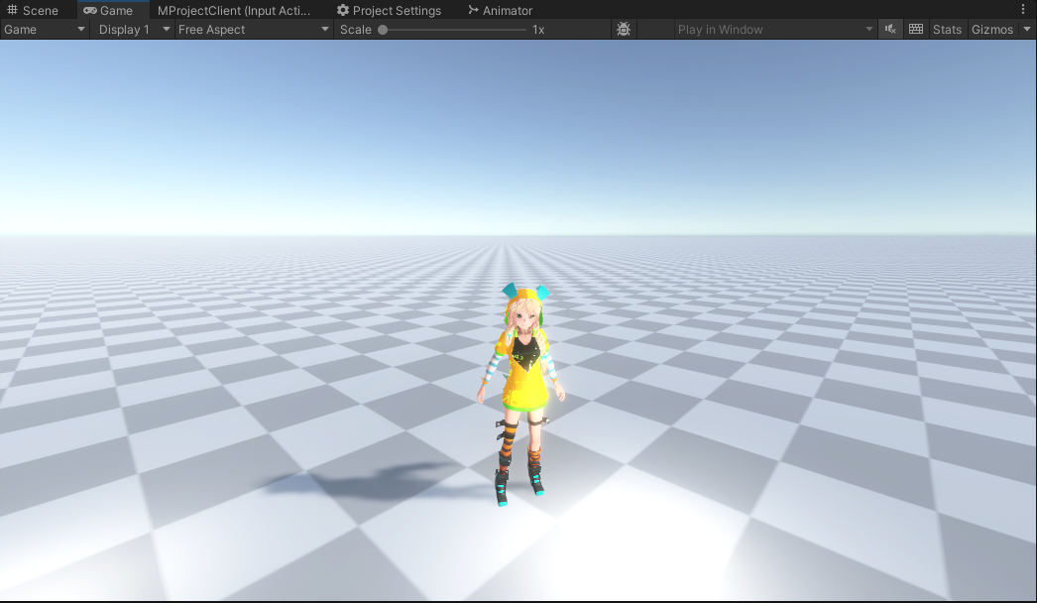
전반기 진행 상황
서버의 기본적인 모듈 구현 완료
유저 간 데이터를 동기화 하기 위해서는
유저 매니저 구현이 필요함
테스트 씬에서 기본적으로 수행 해야 할
CS(클라이언트-서버)구조 까지는 구현됨
어설픈 클라이언트 구조 개선 필요
서버
클라이언트

Slide 10
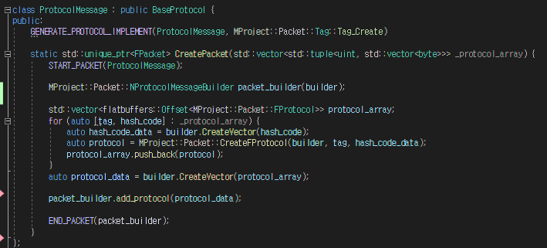
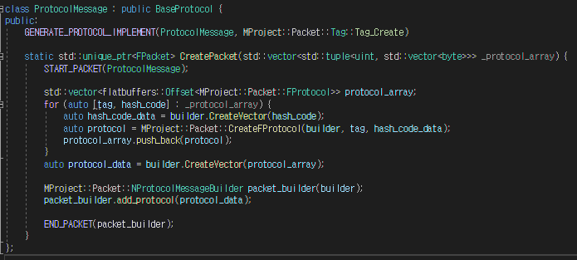
문제점 및 해결 방안
FlatBuffers로 메모리를 생성하다 크래시 문제가 발생하였습니다.
원인은 builder과정에서 A객체를 이미 처리 중이 였다면 처리를 끝내기 전까지 도중에 다른 객체를 생성하려는 행위를 해서는 안되었던 문제 였습니다.
그래서 순서대로 (A생성->A생성완료->B생성->B생성완료) 코드의 순서를 변경하니 해결 되었습니다.

Slide 11
문제점 및 해결 방안
Client
Server
테스트 클라이언트를 구현 후 클라이언트의 HashCode와 Server의 HashCode가 다른 현상을 확인 하였습니다.
같은 SHA256형식으로 암호화 하였지만 C#에 내장 된 기능과 서버의 OpenSSL간의 생성 방식이 다르기 때문인 것 같습니다.
그래서 맨 처음 서버가 필요한 Protocol 해시키값을 클라이언트에게 보내 클라이언트의 핸들러에 등록하는 형식으로 구현하게 되었습니다.

Slide 12
잔여기간 계획
5월
SUN | MON | TUE | WED | THU | FRI | SAT
 |  |  |  |  | 1 | 2
 | 11 | 17 | 18 | 19 | 20 | 21
 |  | 클라이언트&서버 개발
22 | 23 | 24 | 25 | 26 | 27 | 28
29 | 30 | 31 |  | 28 | 29 | 30

Slide 13
잔여기간 계획
6월
SUN | MON | TUE | WED | THU | FRI | SAT
 |  |  | 1 | 2 | 3 | 4
5 | 6 | 7 | 8 | 9 | 10 | 11
 | 로그인 서버 구현
12 | 13 | 14 |  | 16 | 17 | 18
 | 20 | 19 | 20 | 21 | 22 | 23

